Slide 1

ความรู้พื้นฐาน
การบริหารจัดการของเสียอันตรายจากชุมชน
และมูลฝอยติดเชื้อ
โดย
  รองศาสตราจารย์ ดร. ธเรศ ศรีสถิตย์
  ภาควิชาวิศวกรรมสิ่งแวดล้อม คณะวิศวกรรมศาสตร์
  จุฬาลงกรณ์มหาวิทยาลัย

Slide 2
เนื้อหา
นิยาม
แหล่งที่มาของของเสียอันตราย
ลักษณะสมบัติของของเสียอันตราย
แนวคิดเกี่ยวกับการจัดการของเสียอันตราย
การจัดการของเสียอันตรายจากชุมชน
การจัดการมูลฝอยติดเชื้อ

Slide 3
1. นิยาม
“ของเสียอันตราย” หมายความว่า สิ่งปฏิกูลหรือวัสดุที่ไม่ใช้แล้วที่มีองค์ประกอบ หรือปนเปื้อนสารอันตราย หรือมีคุณสมบัติที่เป็นอันตรายดังนี้ (ประกาศกระทรวงอุตสาหกรรม เรื่อง การกำจัดสิ่งปฏิกูลหรือวัสดุที่ไม่ใช้แล้ว พ.ศ. 2548)

Slide 4
สิ่งปฏิกูลหรือวัสดุที่ไม่ใช้แล้วประเภทสารไวไฟ (Ignitable substances)
สิ่งปฏิกูลหรือวัสดุที่ไม่ใช้แล้วประเภทสารกัดกร่อน (Corrosive substances)
สิ่งปฏิกูลหรือวัสดุที่ไม่ใช้แล้วประเภทสารที่เกิดปฏิกิริยาได้ง่าย (Reactive substances)
สิ่งปฏิกูลหรือวัสดุที่ไม่ใช้แล้วประเภทสารพิษ (Toxic substances)

Slide 5
สิ่งปฏิกูลหรือวัสดุที่ไม่ใช้แล้วที่มีองค์ประกอบของสิ่งเจือปน ที่กำหนดไว้ในภาคผนวกที่ 2 ของประกาศกระทรวงอุตสาหกรรม เรื่อง การกำจัดสิ่งปฏิกูลหรือวัสดุที่ไม่ใช้แล้ว พ.ศ.2548

Slide 6
มูลฝอยอันตราย ตามประกาศกรมควบคุมมลพิษ เรื่อง หลักเกณฑ์ทางวิชาการเกี่ยวกับคุณลักษณะของถุงพลาสติกใส่มูลฝอยและที่รองรับมูลฝอยแบบพลาสติกที่ใช้ในที่สาธารณะและสถานสาธารณะ หมายความว่า มูลฝอยที่ปนเปื้อน หรือมีส่วนประกอบของวัตถุดังต่อไปนี้
วัตถุระเบิดได้
วัตถุไวไฟ
วัตถุออกไซด์และวัตถุเปอร์ออกไซด์

Slide 7
วัตถุมีพิษ
วัตถุที่ทำให้เกิดโรค
วัตถุกัมมันตรังสี
วัตถุที่ก่อให้เกิดการเปลี่ยนแปลงทางพันธุกรรม
วัตถุกัดกร่อน
วัตถุที่ก่อให้เกิดการระคายเคือง
วัตถุอย่างอื่นที่อาจก่อให้เกิดผลกระทบต่อคุณภาพสิ่งแวดล้อมหรืออาจทำให้เกิดอันตรายแก่บุคคล สัตว์ พืชหรือทรัพย์

Slide 8
มูลฝอยติดเชื้อ หมายถึง มูลฝอยที่มีเชื้อโรคปะปนอยู่ในปริมาณหรือมีความเข้มข้น ซึ่งถ้ามีการสัมผัสหรือใกล้ชิดกับมูลฝอยนั้นแล้ว สามารถทำให้เกิดโรคได้ ซึ่งเกิดขึ้นหรือใช้ในการตรวจวินิจฉัยโรค/รักษาพยาบาล/ให้ภูมิคุ้มกัน/ชันสูตรศพ ซากสัตว์/ทดลองวิจัยเกี่ยวกับโรค ได้แก่ ซาก/ชิ้นส่วนของมนุษย์/สัตว์ วัสดุของมีคม/วัสดุ ซึ่งสัมผัสเลือด สารน้ำจากร่างกาย เช่น เข็ม มีด หลอด ผ้าก๊อส สำลี ท่อ สไลด์กระจก เป็นต้น และมูลฝอยทุกชนิดที่ออกจากห้องรักษาผู้ป่วยติดเชื้อร้ายแรง (จากกฎกระทรวงว่าด้วยการกำจัดมูลฝอยติดเชื้อ พ.ศ.2545)

Slide 9

สัญลักษณ์ของมูลฝอยติดเชื้อ

Slide 10
2. แหล่งที่มาของของเสียอันตราย
เขตที่พักอาศัย (Domestic Area)
เขตธุรกิจการค้าและตลาดสด
เขตสถานที่ราชการและสถาบันทางการศึกษา (Institutional Area)
เขตอุตสาหกรรม (Industrial Area)
เขตเกษตรกรรม (Agricultural Area)

Slide 11
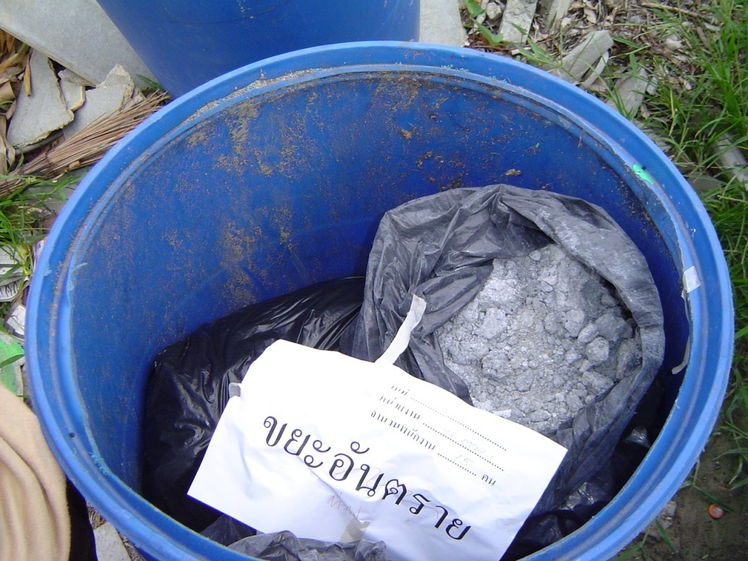
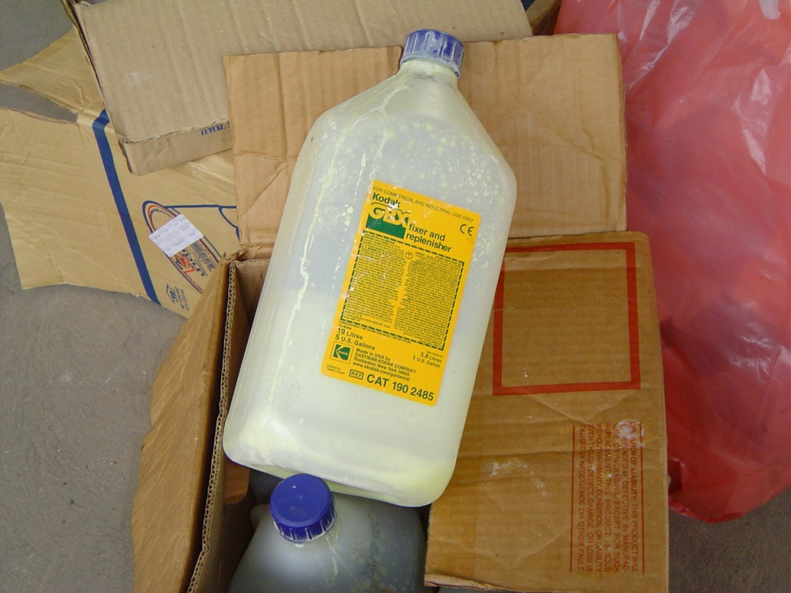
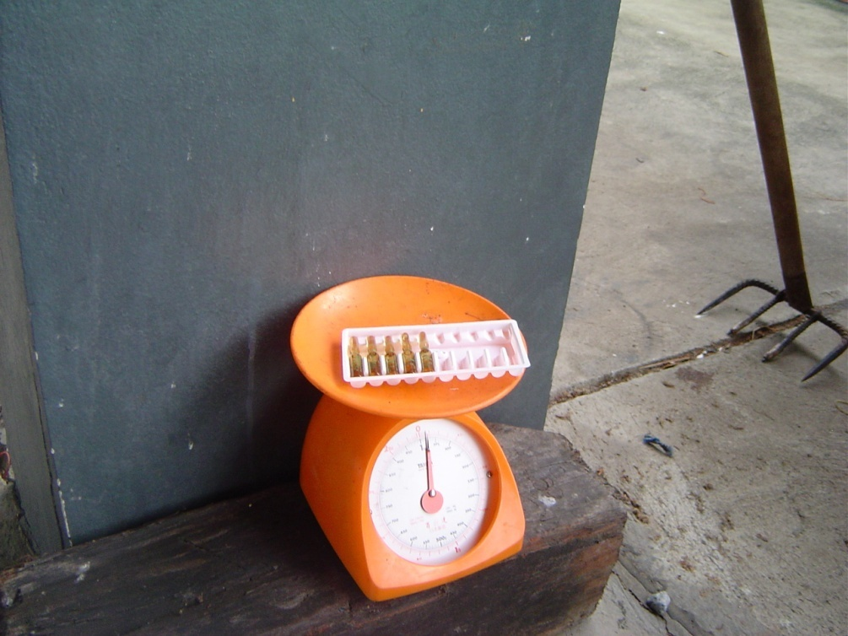
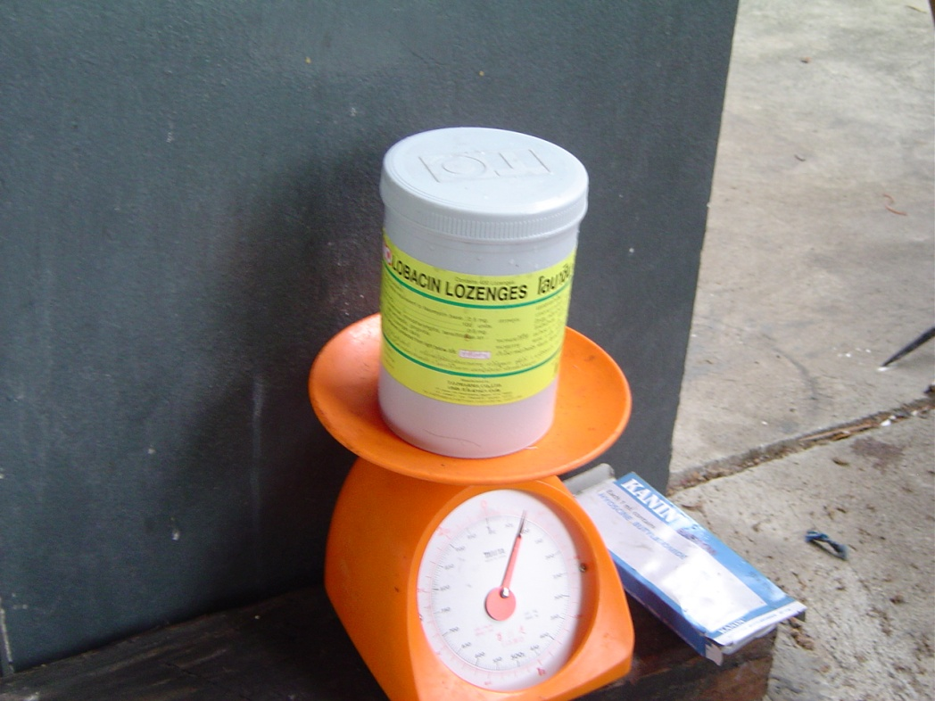

Slide 12
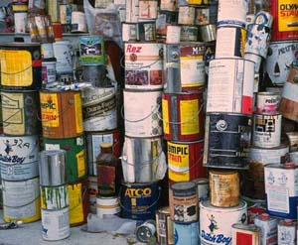
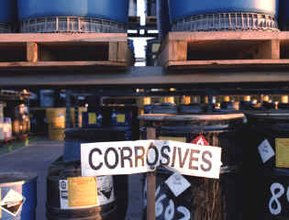
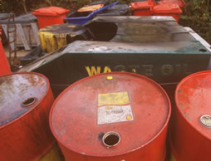
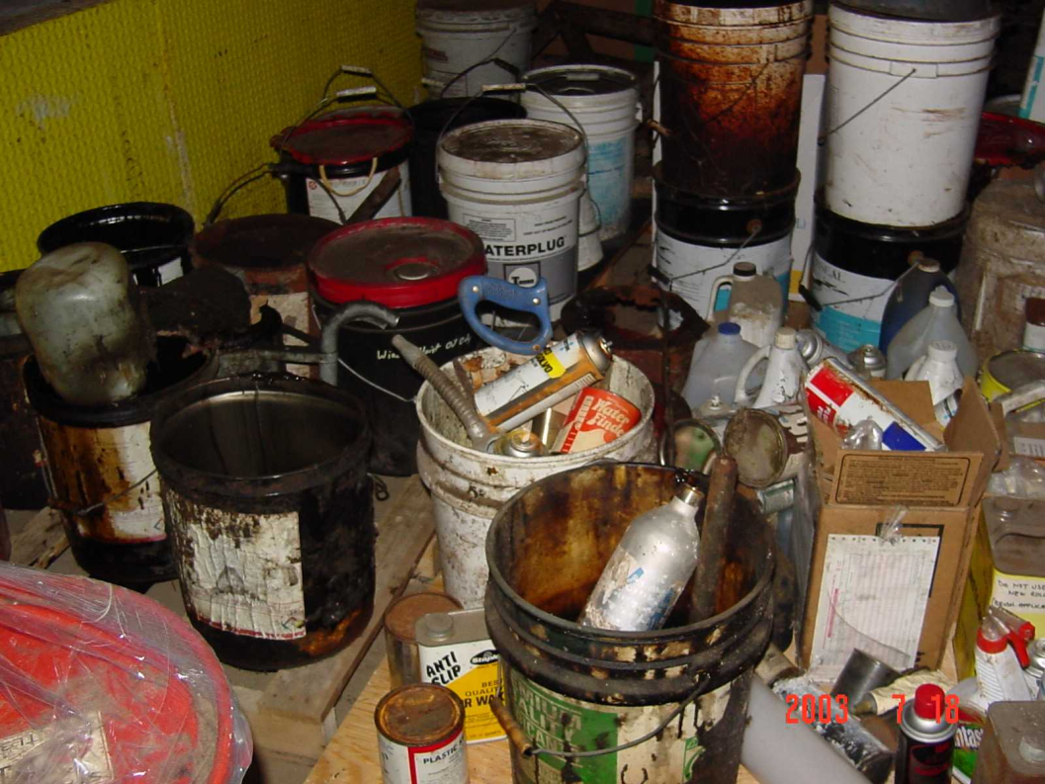

Slide 13
3. ลักษณะสมบัติของของเสียอันตราย
ติดไฟง่าย
กัดกร่อน
ทำปฏิกิริยาได้ง่าย
ความเป็นพิษ
มีเชื้อโรคปะปน

Slide 14
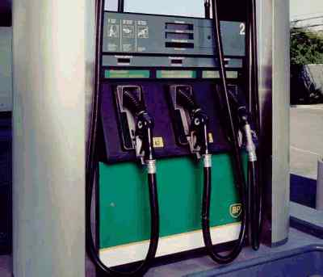
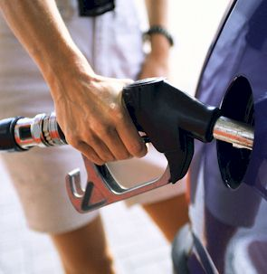
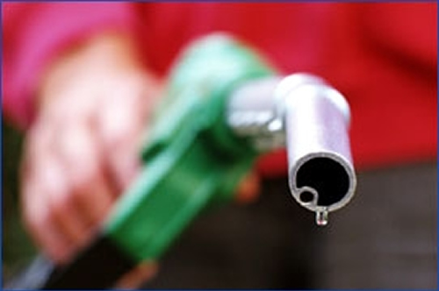
การติดไฟได้ง่าย
  เป็นของเหลวที่มีจุดวาบไฟต่ำกว่า 60°C (140 °F).

Slide 15
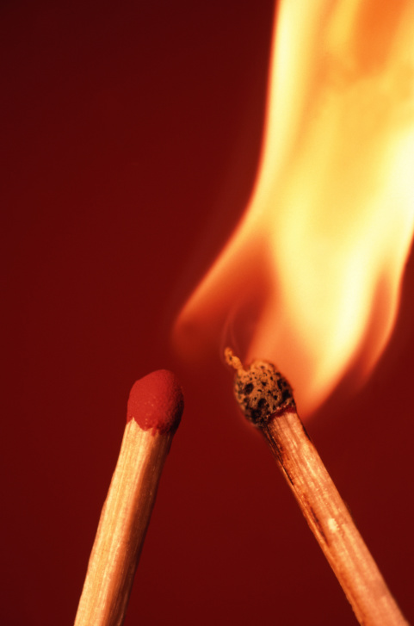
  เป็นสารที่ไม่ใช่ของเหลวแต่สามารถลุกเป็นไฟได้เมื่อมีการเสียดสี หรือเมื่อดูดความชื้น หรือเมื่อเกิดการเปลี่ยนแปลงทางเคมีเองภายในสารนั้น ไม่ใช่ของเหลวแต่สามารถเป็นเหตุให้เกิดเพลิงไหม้เมื่อเกิดการเสียดสี เกิดความชื้น หรือเกิดการเปลี่ยนแปลงทางเคมีที่อุณหภูมิและความดันมาตรฐาน

Slide 16
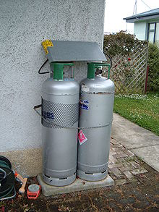
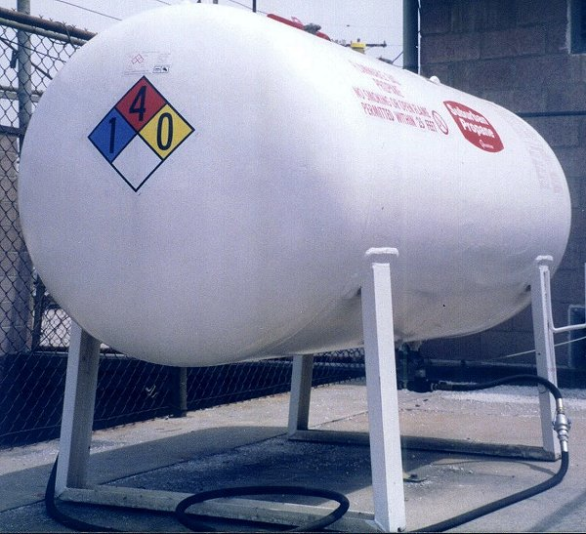
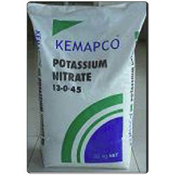
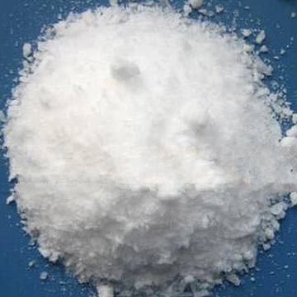
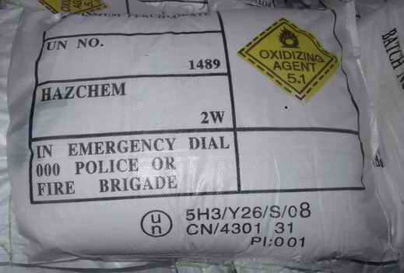
  เป็นก๊าซอัดที่จุดระเบิดได้
  สารออกซิไดซ์เซอร์

Slide 17
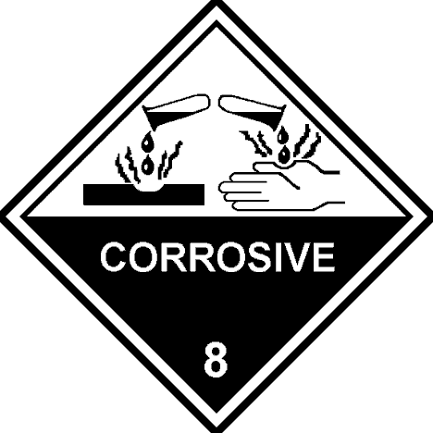
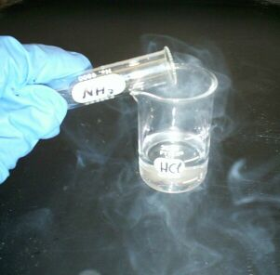
สารกัดกร่อน
  เป็นของเหลวและมีค่าความเป็นกรด-ด่างน้อยกว่าหรือเท่ากับ 2 หรือสูงกว่าหรือเท่ากับ 12.5
  ของเหลวที่กัดกร่อนเหล็กมากกว่า 6.35 มม. (0.250 นิ้ว) ต่อปีในการทดสอบที่อุณหภูมิ 55 °C (130°F).

Slide 18
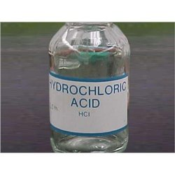
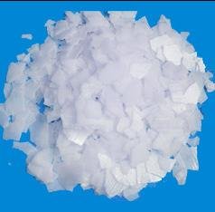
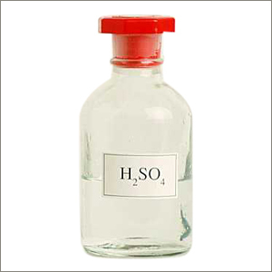
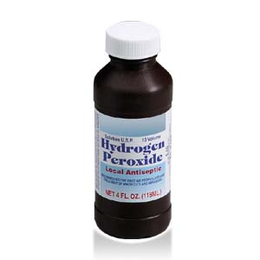
Hydrochloric acid (HCl)
Sodium hydroxide (NaOH)
Hydrogen peroxide (H₂O₂)
Sulfuric acid (H₂SO₄)

Slide 19
ทำปฏิกิริยาได้ง่าย
  เป็นสารที่มีสภาพไม่คงตัว สามารถทำปฏิกิริยาได้อย่างรวดเร็วและรุนแรงโดยไม่มีการระเบิดเกิดขึ้น
  ทำปฏิกิริยาอย่างรุนแรงกับน้ำ
  เมื่อรวมกับน้ำจะได้ของผสมที่ระเบิดได้
  เมื่อรวมกับน้ำ จะทำให้เกิดก๊าซพิษ ไอพิษ หรือควันพิษในปริมาณที่เป็นอันตรายต่อสุขภาพของมนุษย์หรือสิ่งแวดล้อม

Slide 20
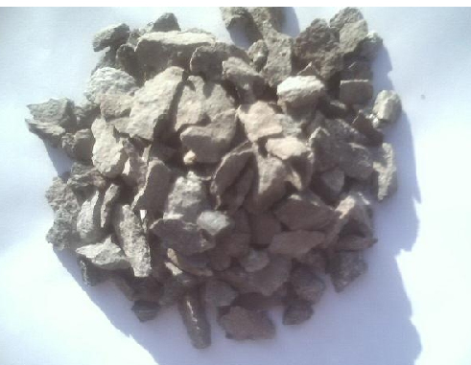
Calcium carbide, CaC₂
CaC₂ + 2H₂O → C₂H₂ (acetylene)+ Ca(OH)₂ (Calcium hydroxide)

Slide 21
  เป็นสารที่มีองค์ประกอบของไซยาไนด์หรือซัลไฟด์ เมื่อต้องอยู่ในสภาวะแวดล้อมที่มีค่าความเป็นกรดด่าง (pH) ระหว่าง 2 ถึง 11.5 แล้ว สามารถก่อให้เกิดก๊าซพิษ ไอพิษ หรือควันพิษขึ้นในปริมาณที่อาจก่อให้เกิดอันตรายต่อสุขภาพบุคคลและสิ่งแวดล้อมได้
  เป็นสารซึ่งเมื่อถูกทำให้ร้อนในที่จำกัดจะก่อให้เกิดปฏิกิริยาระเบิดรุนแรงได้
  เป็นสารซึ่งสามารถระเบิดได้ทันที หรือเกิดปฏิกิริยาระเบิดได้ ในสภาวะอุณหภูมิและความดันมาตรฐาน

Slide 22
ความเป็นพิษ
  ของเสียที่ก่อให้เกิดอันตรายหรือทำให้เสียชีวิตเมื่อเข้าสู่ร่างกายหรือถูกดูดซึม (เช่น มีส่วนประกอบของปรอท ตะกั่ว เป็นต้น) เมื่อของเสียประเภทสารพิษถูกกำจัด อาจมีการปนเปื้อนของของเหลวจากของเสียและปนเปื้อนสู่น้ำใต้ดิน

Slide 23
มีความเป็นพิษ (Toxicity) ได้แก่ สารที่มีความเป็นพิษในตัวเอง สามารถทำให้เกิดอันตรายต่อมนุษย์ และสภาวะแวดล้อม เช่น พวกสารเคมีที่มีความเป็นพิษในตัวเอง
ถูกชะล้างได้ง่าย (Leachability) ได้แก่ สารที่ถูกชะล้างให้ปะปนไปในสภาพแวดล้อม
มีเชื้อโรคปะปนอยู่ (Pathogenicity) ได้แก่ ของเสียที่ติดเชื้อโรคต่างๆ จากสถานพยาบาล โรงพยาบาล ห้องปฏิบัติการเพาะเชื้อโรค ห้องเลี้ยงสัตว์ทดลอง โดยเรียกว่ามูลฝอยติดเชื้อโรค (Infectious Waste)

Slide 24
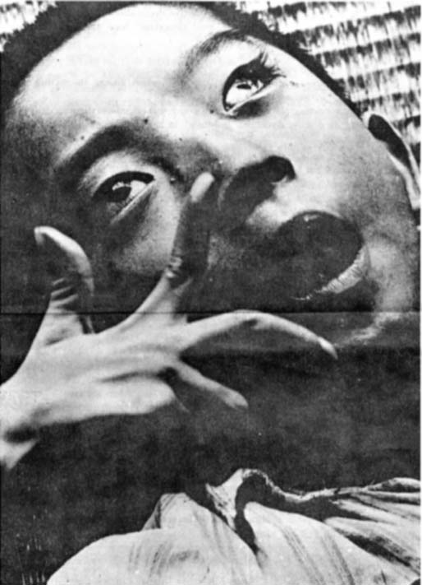
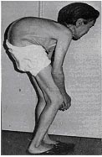
Minamata Syndrome
Itai-Itai Syndrome

Slide 25
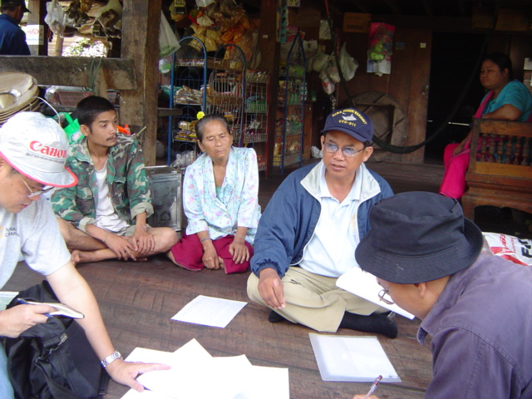
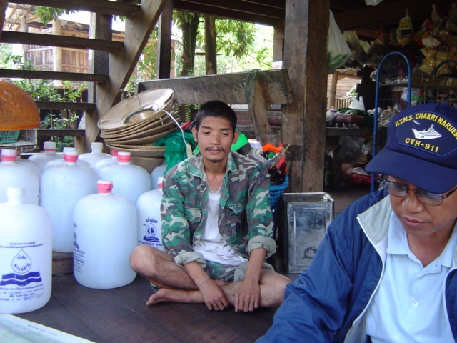

Slide 26
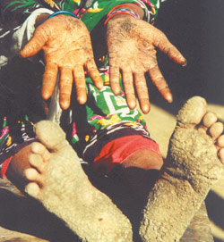
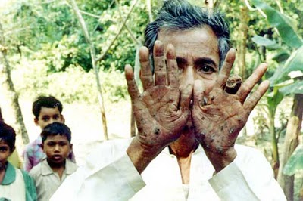
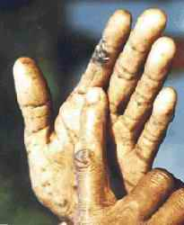
Skin lesions from arsenic poisoning lead to skin cancer

Slide 27
4. แนวคิดเกี่ยวกับการจัดการของเสียอันตราย
แนวคิดที่สำคัญในการจัดการของเสียอันตราย ได้แก่
“Cradle-to-Grave Concept”

Slide 28
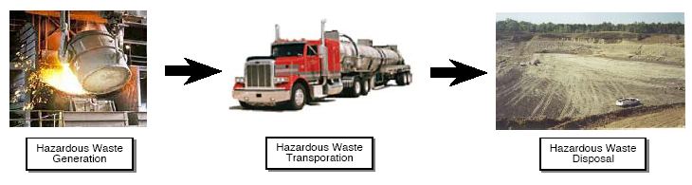
Source: http://www.epa.gov/osw/inforesources/pubs/orientat/rom3.pdf
RCRA’s Cradle-to-Grave Hazardous Waste Management System

Slide 29
5. การจัดการของเสียอันตรายจากชุมชน
การผลิตของเสีย (Waste Generation)
การเก็บกัก (Storage)
การรวบรวมเก็บขน (Collection)
การบำบัด (Treatment)
การหมุนเวียนนำกลับมาใช้ใหม่ (Recycle)
การกำจัด (Disposal)

Slide 30
การผลิตของเสีย (Waste Generation) โดยทั่วไปแล้ว ของเสียที่เป็นอันตรายที่มาจากบ้านเรือนจะน้อยมาก ได้มีการประเมินมูลฝอยที่เป็นอันตรายได้ประมาณ 0.30% ของมูลฝอยทั้งหมดที่เก็บได้จากเขตชุมชน
การเก็บกัก (Storage) เทศบาลหรือหน่วยงานที่ดูแลเรื่องการเก็บกักมูลฝอย ควรแยกของเสียอันตรายเหล่านี้ออกต่างหาก โดยเตรียมภาชนะรองรับที่มีฝาปิดมิดชิด ทาสีแดงให้เห็นเด่นชัด มีข้อความที่บอกหรือแสดงว่าเป็นภาชนะรองรับของเสียอันตราย

Slide 31
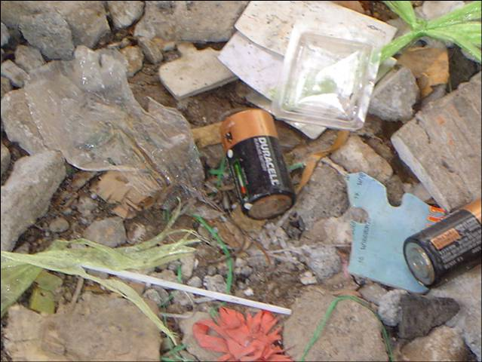
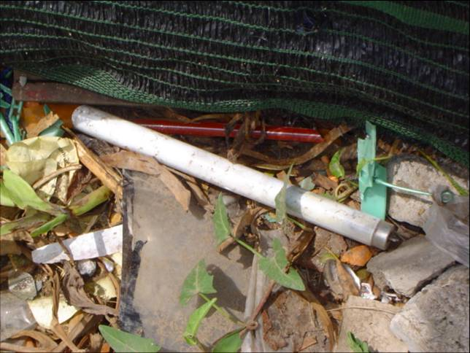
ของเสียอันตรายจากชุมชนที่ถูกทิ้งปะปนกับมูลฝอยทั่วไป

Slide 32
การรวบรวมเก็บขน (Collection) รถเก็บขนของหน่วยงานหรือเทศบาลควรมีภาชนะพิเศษที่เตรียมไว้รองรับมูลฝอยประเภทนี้ โดยให้แยกกันอย่างเด็ดขาดจากมูลฝอยทั่วไป
เศษสารเคมีหรือสารฆ่าแมลง ให้ทางผู้รับผิดชอบทำลายฤทธิ์อย่างง่ายๆ
การกำจัด (Disposal) ได้แก่การทำลายหรือการกำจัดขั้นสุดท้าย ขึ้นอยู่กับประเภทของของเสียอันตราย
การหมุนเวียนนำกลับมาใช้ใหม่ (Recycle) ให้ทางเทศบาลหรือท้องถิ่นพยายามติดต่อกับบริษัทผู้ผลิต เช่น บริษัทผู้ผลิตเพื่อรับซื้อและนำกลับไปใช้ใหม่ จะเป็นวิธีที่ดี

Slide 33
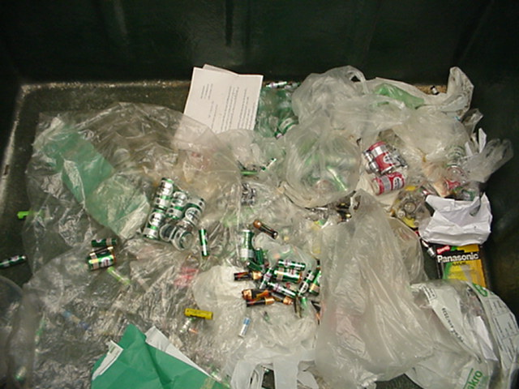

Slide 34
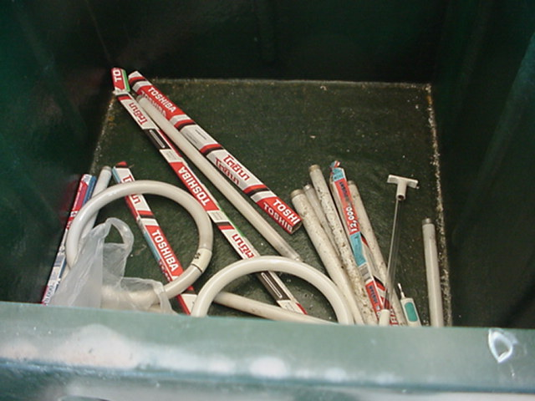

Slide 35
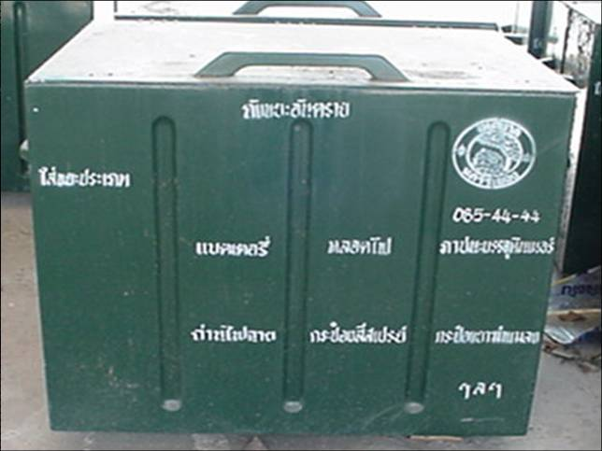
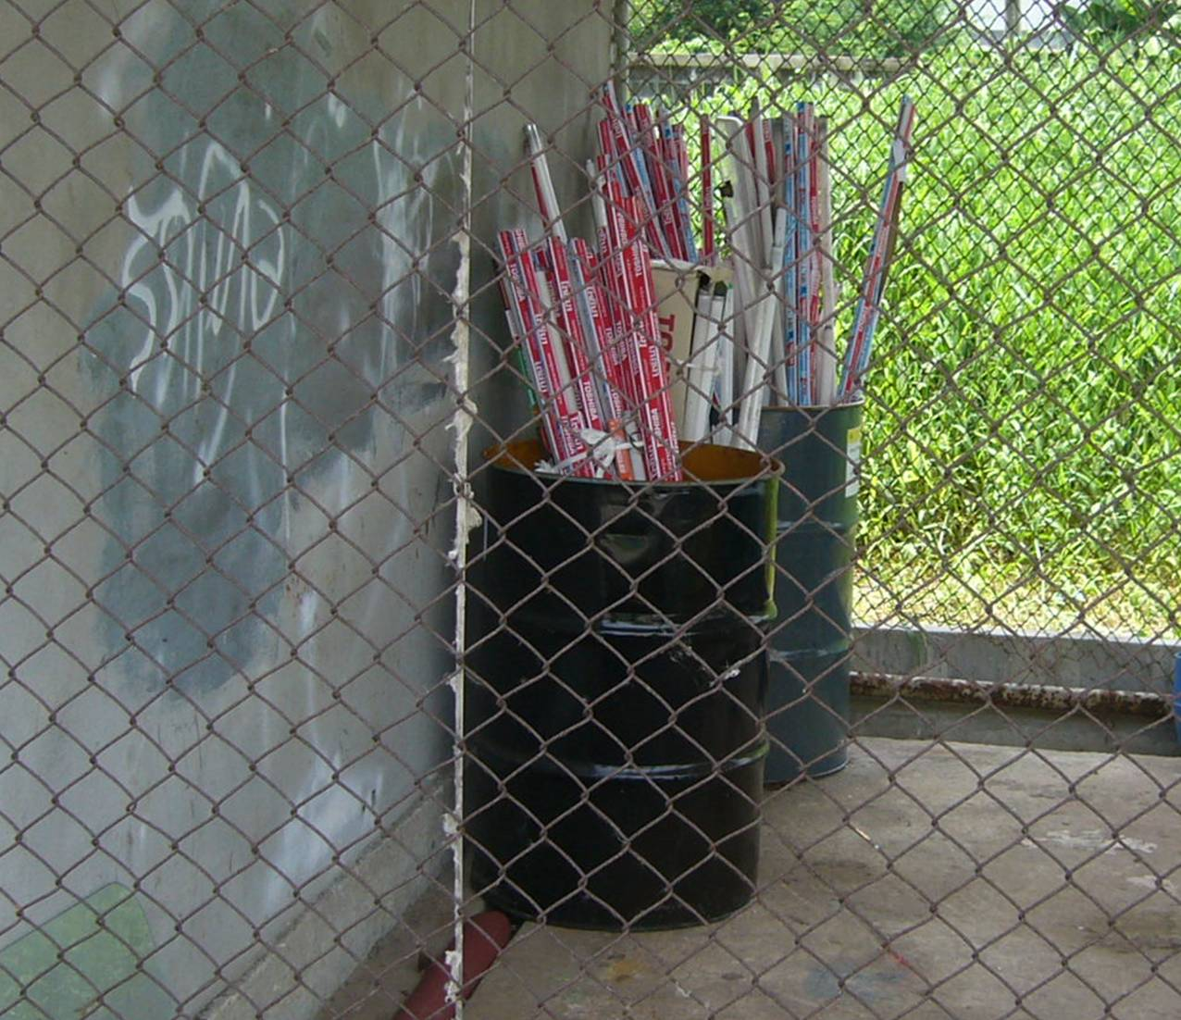
การรวบรวมของเสียอันตรายใส่ถังรองรับ

Slide 36
การขนส่งของเสียอันตราย
การขนส่งของเสียอันตรายจากชุมชนไปกำจัด ต้องปฏิบัติตามประกาศกระทรวงอุตสาหกรรม เรื่อง ระบบเอกสารกำกับการขนส่งของเสียอันตราย พ.ศ. 2547

Slide 37
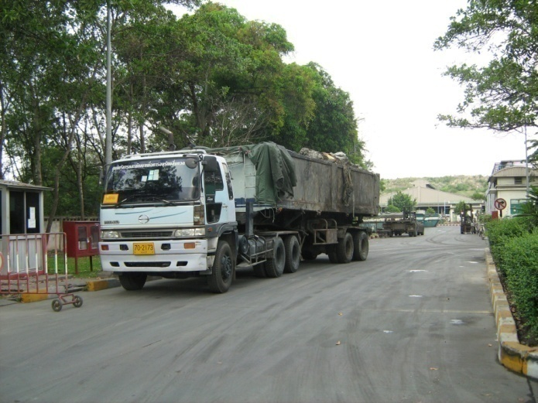
การขนส่งของเสียอันตรายจากชุมชน
อปท. (รวบรวมของเสียอันตรายจากบ้านเรือน)
กรอกใบกำกับการขนส่ง
ผู้ขนส่งของเสียอันตราย
ขนส่งของเสียอันตราย
ผู้ประกอบการสถานเก็บรวบรวม บำบัด และกำจัด

Slide 38
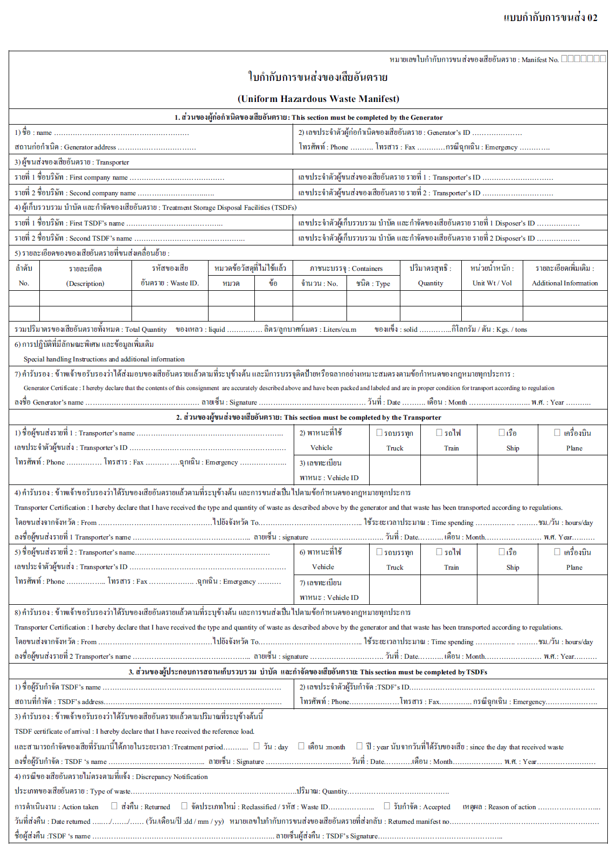

Slide 39
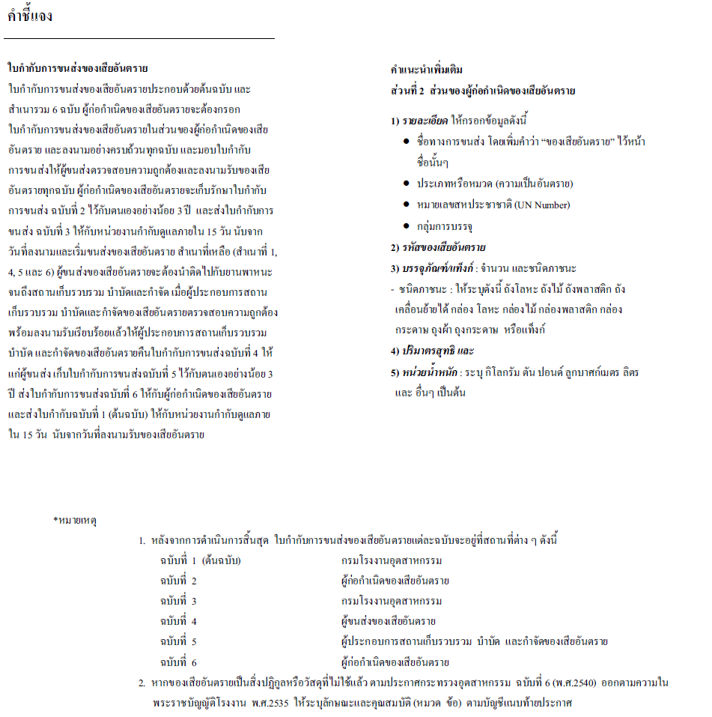

Slide 40
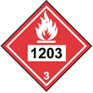

การขนส่งของเสียอันตราย
DOT System
DOT hazard symbol
UN/NA ID number
DOT hazard code
Orange panel

Slide 41
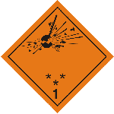
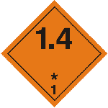
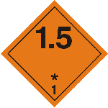

สารที่เกิดการระเบิดได้

Slide 42
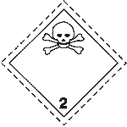


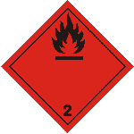

Toxic Gases
Flammable Gases
Non flammable, non-toxic gases
ก๊าซ

Slide 43
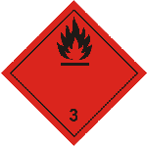
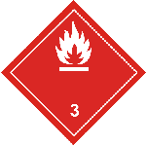
ของเหลวไวไฟ

Slide 44

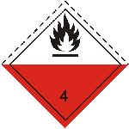

Flammable solids, self-reactive
substances and desensitized explosives
Substances liable to
spontaneous combustion
Substances which, in contact with water,
emit flammable gases
ของแข็ง

Slide 45


Oxidizing substances
Organic peroxides

Slide 46


Toxic substances
Infectious substances

Slide 47



สารรังสี

Slide 48

สารกัดกร่อน

Slide 49

อื่นๆ

Slide 50

http://phmsa.dot.gov/staticfiles/PHMSA/DownloadableFiles/ Files/Hazmat/ERG2012.pdf

Slide 51
การกำจัดของเสียอันตรายจากชุมชน
1) การกำจัดของเสียอันตรายด้วยการเผาในเตาเผา (Thermal Treatment) มักใช้กับของเสียอันตรายประเภท
  ของเสียอันตรายทางชีวภาพที่ปะปนด้วยเชื้อโรค
  ของเสียที่ย่อยสลายทางชีวภาพได้ยาก โดยเฉพาะของเสียที่มีโครงสร้างของสารประกอบคาร์บอน (C)
  ของเสียที่ง่ายต่อการระเหยได้ดี โดยเฉพาะเป็นของเสียประเภทตัวทำละลาย
  ของเสียที่มีจุดติดไฟต่ำ และไม่เกิดการระเบิดที่รุนแรงจนควบคุมไม่ได้
  ของเสียที่ไม่ปลอดภัยต่อการนำไปฝังกลบในหลุมฝังกลบ

Slide 52
ปัจจัยสำคัญต่อการทำงานของเตาเผาของเสียอันตราย
  อุณหภูมิในห้องเผา ควรอยู่ระหว่าง 800-1,200 °C
  เวลาของอากาศเสียควรอยู่ในเตาเผาไม่น้อยกว่า 2 วินาที
  เกิดการปั่นป่วนของอากาศภายในห้องเผาเพื่อให้เกิดการลุกไหม้อย่างทั่วถึง
  มีปริมาณออกซิเจนที่เพียงพอต่อการลุกไหม้

Slide 53
เกณฑ์การออกแบบเตาเผาของเสียอันตราย
  ปริมาตรรองรับของห้องเผาที่ได้กำหนด (Volume of combustion chamber) มีความพอเพียงในการรับของเสียที่ต้องการเผาในลักษณะของปริมาตรหลวม ๆ เหมาะสมกับการป้อนอากาศและเวลากักอากาศเสียในห้องเผา โดยทั่วไปมีเกณฑ์การบรรจุของเสียให้ได้ปริมาตรไม่มากกว่าร้อยละ 60 ของปริมาตรห้องเผาทั้งหมด ทั้งนี้เพื่อให้เกิดการลุกไหม้ได้และไม่เกิดความแออัดของของเสียมากจนเกินไป

Slide 54
  ฉนวนภายในห้องเผาควรเป็นฉนวนทนไฟที่ไม่แตกง่าย (Refractories) และไม่ส่งถ่ายความร้อนภายในเตาออกไปข้างนอกเตาเผา
  การควบคุมอุณหภูมิในห้องเผาให้ได้สูงพอกับการทำลายของเสียให้หมด
  การเกิดการปั่นป่วนภายในห้องเผา (Maximum turbulence) และเกิดการผสมของของเสียเป็นอย่างดี เพราะจะได้เกิดการลุกไหม้อย่างทั่วถึงภายในห้องเผา
  เวลาในการเผาไหม้ภายในห้องเผา (Residence time or Retention time) หมายถึงเวลาที่เกิดการลุกไหม้ของของเสียและอากาศเสียที่เกิดจากการเผาภายในห้องเผา ซึ่งโดยทั่วไปได้ออกแบบให้เกิดการกักอากาศเสียไว้ในห้องเผาให้ได้นาน เพื่อจะได้ให้อากาศสัมผัสกับความร้อนภายในห้องเผาและเกิดการลุกไหม้อย่างสมบูรณ์ เกณฑ์ในการออกแบบจะใช้ประมาณ 2 วินาที

Slide 55
ประเภทของเตาเผาของเสียอันตราย
  เตาเผาแบบ Rotary kiln
เตาเผาแบบ Rotary kiln

Slide 56
  เตาเผาแบบ Multiple-hearth incinerator หรือ Multiple chamber
เตาเผาแบบ 2 ห้องเผา

Slide 57

  เตาเผาแบบ Fluidized-Bed
เตาเผาแบบ Fluidized-Bed

Slide 58
อุปกรณ์การควบคุมอากาศเสีย
  พวกฝุ่น (Particle) ใช้Cyclone spectors (dry-wet), Electrostatic precipitator (ESP), Filtration
  พวกก๊าซ (gas) ได้แก่พวก HCI, SO₂, HF, NO₂ มีวิธีการบำบัด ได้แก่ การใช้สารเคมีประเภท CaOH, NaOH, Wet scrubber (ใช้น้ำเป็นตัวจับ) หรือ Absorption packed (เช่น activated carbon)

Slide 59
2) การฝังกลบของเสียอันตราย (Secure Landfill) มีกระบวนการดังนี้
  การทำให้หมดฤทธิ์ที่เป็นอันตราย (Detoxification)
  การคัดแยกของเสียอันตรายที่เป็นพิษต่างกัน (Separation)
  การทำให้เสถียรและอัดเป็นก้อน (Stabilization and Solidification) เพื่อไม่ให้เกิดการเคลื่อนตัว (Immobile)
  ของเสียอันตรายที่จะทำการฝังกลบ ควรเป็นของแข็งเท่านั้น ไม่ควรเป็นของเหลวหรือกึ่งเหลว

Slide 60
เกณฑ์การคัดเลือกสถานที่ฝังกลบเบื้องต้น
  ปริมาณและประเภทของของเสียอันตรายที่จะนำไปกำจัด (ฝังกลบ)
  การจำแนกปฏิกิริยาที่จะเกิดขึ้นจากการที่นำของเสียอันตรายมารวมกันทั้งที่เป็นปฏิกิริยาทางเคมีและฟิสิกส์
  การศึกษาในรายละเอียดของลักษณะของดิน, อุทกธรณี, และอุทกวิทยา
  การศึกษาระบบการขนส่งและรูปแบบการลำเลียง ของเสียอันตรายตลอดจนการเกิดอุบัติเหตุจากการขนส่ง

Slide 61
  ประเมินผลกระทบสิ่งแวดล้อมที่จะเกิดขึ้นจากการดำเนินการฝังกลบ
  การลดผลกระทบโดยเฉพาะความขัดแย้งทางด้านสังคมที่จะเกิดขึ้น
  สำหรับในบริเวณที่มีความเสี่ยงสูงต่อการเกิดอุบัติภัยต่อชุมชน ต่อทรัพยากรแหล่งน้ำ หรือคุณภาพอากาศ สมควรต้องมีการประเมินความเสี่ยง (Risk assessment)

Slide 62
การออกแบบพื้นที่ฝังกลบของเสียอันตราย
  ระบบป้องกันน้ำใต้ดินจากการปนเปื้อนของน้ำชะมูลฝอยอันตราย (Leachate)
  การลดปริมาณน้ำที่ปนมากับของเสียอันตราย
  ระบบรวบรวมน้ำชะมูลฝอยอันตราย (Leachate collection system)
  ระบบระบายน้ำผิวดินที่เกิดขึ้นในบริเวณหลุมฝังกลบ (Drainage system)

Slide 63
  วัสดุกลบทับของเสียอันตรายในแต่ละวัน (Daily cover)
  ระบบฝังกลบชั้นสุดท้าย (Final cover)
  การปรับปรุงบริเวณผิวบนหลุมฝังกลบ
  ระบบระบายก๊าซที่เกิดจากหลุมฝังกลบ (Gas ventilation)
  ระบบการติดตามและตรวจสอบสภาพแวดล้อมบริเวณหลุมฝังกลบรวมทั้งพื้นที่ข้างเคียง (Environment monitoring and measurement)

Slide 64

การปิดหลุมฝังกลบ
(ดูรูปรายละเอียด)
ของเสียอันตราย
การปูก้นหลุมฝังกลบ
(ดูรูปรายละเอียด)
รายละเอียดการปิดหลุมฝังกลบ

Slide 65

ของเสียอันตราย
ชั้นรวบรวมน้ำชะมูลฝอย
(Drainage Layer)
แผ่นพลาสติกกันซึม
(Impervious Layer)
ชั้นรวบรวมน้ำชะมูลฝอยที่เกิดจากการรั่วไหลมาจากชั้นบน
(Drainage Layer)
แผ่นพลาสติกกันซึม
(Impervious Layer)
ดินเหนียวบดอัดแน่น
(Impervious Layer)
รายละเอียดการปูก้นหลุม

Slide 66
ปลูกหญ้า
ดินที่มีความอุดมสมบูรณ์
ชั้นระบายน้ำ
แผ่นพลาสติกกันซึม
ดินเหนียวบดอัดแน่น
ของเสียอันตราย
รายละเอียดการปิดหลุม

Slide 67

น้ำชะมูลฝอย
แผ่นใยสังเคราะห์
ของเสียอันตราย
ชั้นรวบรวมน้ำชะมูลฝอย
แผ่นพลาสติกกันซึม
ชั้นรวบรวมน้ำชะมูลฝอย
แผ่นพลาสติกกันซึม
ท่อรวบรวมน้ำชะมูลฝอย
ดินเหนียวบดอัดแน่น
การรวบรวมน้ำชะมูลฝอยอันตราย

Slide 68

แผ่นใยสังเคราะห์
(Protective Layer)
น้ำชะมูลฝอย
ของเสียอันตราย
Geonet
(Drainage Layer)
แผ่นพลาสติกกันซึม
(Impervious Layer)
ชั้นดินรองรับของเสียอันตราย
ดินเหนียวสังเคราะห์
(Impervious Layer)
แผ่นใยสังเคราะห์
(Drainage Layer)
Geonet
(Drainage Layer)
แผ่นพลาสติกกันซึม
(Impervious Layer)
แผ่นใยสังเคราะห์
(Protective Layer)
ดินเหนียวบดอัดแน่น
ชั้นกันซึมของหลุมฝังกลบของเสียอันตรายทั่วไป

Slide 69
Secure Landfill
Wattananakkorn, Srakaew Province

Slide 70


Slide 71


Slide 72


Slide 73


Slide 74


Slide 75


Slide 76


Slide 77


Slide 78


Slide 79


Slide 80


Slide 81


Slide 82


Slide 83


Slide 84


Slide 85


Slide 86


Slide 87


Slide 88


Slide 89


Slide 90


Slide 91


Slide 92


Slide 93


Slide 94


Slide 95


Slide 96


Slide 97


Slide 98


Slide 99


Slide 100
6. การจัดการมูลฝอยติดเชื้อ
การผลิตของเสีย (Waste Generation) อัตราการเกิดมูลฝอยติดเชื้อจากสถานพยาบาล มีประมาณ 0.2 - 0.3 กก/วัน
การเก็บกัก (Storage) ให้แยกมูลฝอยติดเชื้อที่มีลักษณะแตกต่างกันทิ้งลงในภาชนะรองรับเฉพาะ
การบำบัดเบื้องต้น (Pre-treatment) ให้ทำการฆ่าเชื้อโรคหรือบำบัดเบื้องต้นก่อน เช่น ใช้ Sodium hypochoride 0.1 - 0.5% เทราดลงไปในภาชนะรองรับให้ทั่วถึง

Slide 101
การเก็บรวบรวม เก็บกัก และการลำเลียงมูลฝอยติดเชื้อภายในสถานพยาบาล (Internal Collection, Storage, Transportation) ให้ปิดปากถุงหรือปิดฝาถังรองรับมูลฝอยให้สนิท ไม่ควรบรรจุมูลฝอยจนเต็มและควรผูกปากถุงให้ห่างจากปากถุงประมาณ 1 ใน 4 ของความยาวของถุง แล้วลำเลียงมูลฝอยติดเชื้อที่บรรจุในถุงหรือถังรองรับมูลฝอยออกมารวมกันในรถเข็นหรือรถบรรทุกมูลฝอยภายในอาคาร ทำการเก็บรวบรวมจนครบหมดทุกๆ ส่วนของอาคาร ห้ามมิให้มีการเปิดปากถุงอีกเป็นอันขาด ลำเลียงมูลฝอยเหล่านี้นำไปที่เตาเผามูลฝอยเพื่อทำการเผาหรือลำเลียงไปสู่ที่เก็บกักมูลฝอยติดเชื้อ

Slide 102
การเก็บขนและขนส่งมูลฝอยไปกำจัดนอกสถานพยาบาล (External Collection and Transportation) รถเก็บขนมูลฝอยติดเชื้อต้องเป็นรถเก็บขนเฉพาะมูลฝอยติดเชื้อเท่านั้น มีที่ปิดมิดชิด ควบคุมอุณหภูมิได้ เมื่อบรรทุกแล้วไม่ทำให้ถุงหรือภาชนะรองรับมูลฝอยติดเชื้อแตกหรือฉีกขาด จนเป็นเหตุให้มีของเสียที่เป็นของเหลวไหลออกมาจากตัวรถได้ รถเก็บขนมูลฝอยติดเชื้อควรมีลักษณะแตกต่างไปจากรถเก็บขนมูลฝอยธรรมดา เช่น มีสัญลักษณ์ หรือคำเตือนให้รู้ว่าเป็นรถเก็บขนของเสียอันตราย ไม่ควรลำเลียงของเสียที่เป็นของเหลว อาทิ เลือด น้ำหนอง เพราะโอกาสที่จะรั่วไหลออกมาข้างนอกมีสูง

Slide 103
การบำบัด (Treatment) นำมูลฝอยติดเชื้อทั้งหมดเข้าเตาเผา ซึ่งเป็นวิธีการบำบัดที่ดีที่สุด และเตาเผาต้องมีอุณหภูมิเฉลี่ยไม่ต่ำกว่า 900 องศาเซลเซียส และมีอุปกรณ์ควบคุมสารมลพิษที่เกิดจากการเผา
การกำจัด (Disposal) เถ้าที่เกิดจากเตาเผาต้องนำไปฝังดิน หรือส่งต่อให้หน่วยราชการส่วนท้องถิ่นรับผิดชอบนำไปทำลายอย่างถูกหลักวิชาการต่อไป โดยเฉพาะการฝังกลบในหลุมฝังกลบอย่างถูกหลักสุขาภิบาล

Slide 104





Slide 105



Slide 106



Slide 107



Slide 108


Slide 109


Slide 110



Slide 111


Slide 112


Slide 113


Slide 114


Slide 115


Slide 116


Slide 117


Slide 118


Slide 119


Slide 120


Slide 121


Slide 122


Slide 123


Slide 124


Slide 125

ขอบคุณครับ

